Slide 1
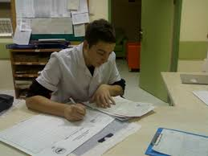
TIBBİ DOKÜMANTOSYON VE SEKRETERLİK BÖLÜMÜ
HOŞ GELDİNİZ

Slide 2
TDS BÖLÜM HOCALARI
Doç. Dr. Yunus Düger
Öğr. Gör. Anıl Taflan
Öğr. Gör. Kamil Güneş
Öğr. Gör. Semih Baş

Slide 3
Tıbbi Sekreterlik Ne Demek?
Tıbbi sekreter, sağlık kuruluşları veya özel muayenehanelerde hastaları kabul etme, kayıtlarını tutma ve genel ofis işleyişini sağlamakla yükümlü kişilere verilen mesleki unvandır.

Slide 4
Meslek olarak sorumluklarınız ve görevleriniz?
Hastalara ödeme ve faturalandırma süreçleri hakkında bilgilendirme yapmak
Hasta kayıtlarını oluşturmak ve muayene için yönlendirmede bulunmak
Doldurulacak formu hastaya iletmek
Doktor takvimini ayarlayarak iş verimini sağlamak
Yaklaşan ziyaretlerini hatırlatmak için hastaları aramak
Test sonuçlarını ilgili personele iletmek
Tıbbi geçmişleri, ameliyat notlarını ve doktorlar tarafından dikte edilen tıbbi raporları kaydetmek,
Eksik veya ihtiyaç duyulan malzemelerin kaydını tutmak ve ilgili birime iletmek
Hasta mahremiyetini gözetmek
Bünyesinde çalıştığı sağlık kurumunun politikalarına uymak

Slide 5
OSMANELİ, BİLECİK DURUMU
Bir çoğunuzla tanıştık. Hemen hemen hepiniz büyükşehirlerden geliyorsunuz. Bilecik sizi sıkıyor olabilir. Burayı kariyer merdivenlerin geçilmesi gereken bir basamak olarak görmelisiniz.
Bilecik sizin için bir fırsat. Önünüze bakıp, derslere odaklanıp, KPSS ve Özel hastanelerin istediği şartlara hazırlanmalısınız.

Slide 6
SON ATAMA SAYILARI
2024 atama sayısı 900 (Tasarruf Tedbirleri uygulanıyor) Her ne kadar sağlık bakanlığı muaf dense de bunu hissediyoruz.
2023/5 atama sayısı 16000 kişi
2022/1 atama sayısı 15000 kişi

Slide 7
PUAN DURUMLARI
2024 alımı 900 kişilik mevcudu 81 KPSS puanı ile kapattı.
2023 alımı 65 puan ile kapandı.
2022 alımı 70 puan ile kapandı.

Slide 8
GELECEK DÖNEMLER İÇİN TAHMİNLER
Her gün yeni hastaneler açılıyor. Size olan ihtiyaç hiçbir zaman bitmeyecek.
Fakat bu ihtiyacı karşılayacak yeni rakipleriniz de her geçen gün artıyor. Açıktan ya da sınavsız olarak TDS okuyan birçok insan var.
Bu insanların birçoğu KPSS çalışmıyor. Siz şimdiden çalışarak öne geçmelisiniz. Bir farkınız olmalı.

Slide 9
İlla kamu mu?
Elbette ilk önerimiz KPSS çalışmanız ve puanlar çok yüksek değilken atanmanız. Fakat bu okulu iyi bir ortalamayla bitirdiğiniz taktir de kamu da çalışmak istemiyorsanız iyi şirketler de yönetici sekreterliğine kadar yükselebilirsiniz.
Önemli olan dersleri özümsemeniz ve sürece adapte olmanız. Süreç sonunda bizler hocalarınız olarak elimizden bir şey geliyorsa bunu yapmaktan çekinmeyiz. Başarılı öğrencilerimizi Bilecikteki büyük şirketlere İMKANLAR DAHİLİNDE önerebiliriz.

Slide 10
Görünürlüğü yüksek CV için kendinizi geliştirin
Odaklandığınız alanlarla özgeçmişinizi güçlendirin
Alanız ile ilgili sertifika ve eğitim programlarına katılın;
Hasta Kayıt Kabul Eğitimi ve Sertifikası
Hasta Yaşlı Bakımı Eğitimi ve Sertifikası
Microsoft Office programları
İngilizce
v.b

Slide 11
İş ilanlarını takip edebileceğiniz siteler
https://www.kariyer.net/
https://tr.linkedin.com/
https://toptalent.co/
https://www.memurlar.net/
https://www.ilan.gov.tr/
iskur.gov.tr
yenibiris.com
eleman.net
glassdoor.com
tr.indeed.com
monster.com
careerjet.com.tr

Slide 12
ÖZEL SEKTÖR İŞ İLANLARI
Örneğin YEŞİLAY bünyesine Tıbbi sekreter aramaktadır. Görüldüğü üzere 3 yıl tecrübe şartı koşmaktadır.

Slide 13
Yine görüldüğü üzere başka bir firma ise sadece 1 yıl tecrübeli bir tıbbi sekreter aramaktadır. İstenilen özellikler ise hocalarınızdan aldığınız derslerle aynı.

Slide 14
ORTA DÜZEY YÖNETİCİ (SEKRETER) ARANIYOR!
Size derslerde hep anlattığımız “Çok çabalarsanız yönetici sekreterliğine kadar yükselebilirsiniz”. Ya da “müdürünüz yoksa yetki devriyle yetkiyi üstlenebilirsiniz” kavramlarının vuku bulmuş halini görüyorsunuz. Sekreterin pozisyon seviyesi “Orta Düzey Yönetici” olarak belirtilmiş.
Derslerinizde size anlatılan her şeyin firmalar farkında. Sizin farkınız da. Makamınızı yükseltmekte alçaltmakta sizin elinizde.

Slide 15
ÖZEL SEKTÖR İÇİN TECRÜBE?
Kimse size “Hadi siz okulu bitirdiniz buyurun yönetici sekreteri/makam sekreteri olun” demeyecektir. En temelden tecrübesiz şekilde başladığınız bu yolculuk sizin de çabalarınızla hayallerinizin ötesine evrilebilir. İlk olarak temelden başladığınız sekreterlik göreviniz işinizi müthiş yapmanızla birlikte bambaşka bir noktaya gelebilir.

Slide 16
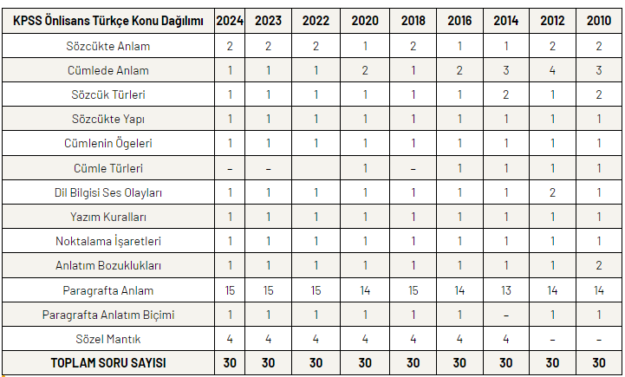
KPSS KONU DAĞILIMI
Türkçe kısmı 30 sorudan oluşmaktadır.

Slide 17
Matematik kısmı 25 sorudan oluşmaktadır. Konuların bolluğu gözünüzü korkutmasın.
Eğer daha önce giren ya da sorulara bakan varsa matematiğin ilk 5-7 sorusunun aşırı kolay 5 sorusunun kolay olduğunu bilecektir. Yani ortalama 10 net için lise matematik bilgilerinizi hatırlamanız yeterli.
Tabii siz buna güvenip matematik çalışmamazlık yapmayın. Önce çıkmış sorulara bakarak matematik düzeyinizi ölçün.

Slide 18
Tarih 27 sorudan oluşmaktadır. Genel de öğrenciler matematik için korkarlar fakat bu sınavlar da korkulması gereken kısım tarihtir. Ezber ve mantığınızı sonuna kadar ölçer. Bu yüzden tarihe iyi çalışmalısınız.

Slide 19
COĞRAFYA, VATANDAŞLIK, GÜNCEL BİLGİLER
Son olarak önlisans KPSS’de Coğrafya, vatandaşlık ve güncel bilgilerden soru gelmektedir. Gerçekten KPSS çalışmak isteyen öğrencilerimiz zaten bu slayta kadar vermiş olduğumuz bilgileri heyecanla dinlediği için geri kalan konuların dağılımını kendisi araştıracaktır. Bu inançtayız.
Bu konularla birlikte toplam soru sayısı 120’dir.

Slide 20
TEŞEKKÜR
Bölüm hocalarınız olarak yanınızdayız. Sizden tek ricamız dersleriniz için çabalamanız ve BİR AN ÖNCE KPSS ÇALIŞMAYA BAŞLAMANIZDIR. HER ÖĞRENCİ DAHA ÇOK VAR DİYEREK HATA YAPIYOR. SİZDEN ÖNCEKİLERDEN DE BU HATAYA DÜŞTÜ.
Oturuma katılıp faydalandığınız için teşekkür ederiz.

